Slide 1

Паттерн проектирования «Состояние»

Slide 2
Паттерн «Состояние»

Slide 3
Паттерн проектирования «Состояние»

Slide 4
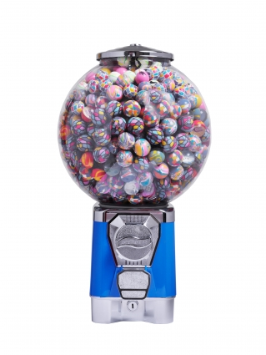
Приложение – автомат по продаже жевательной резинки

Slide 5
Диаграмма состояний

Slide 6
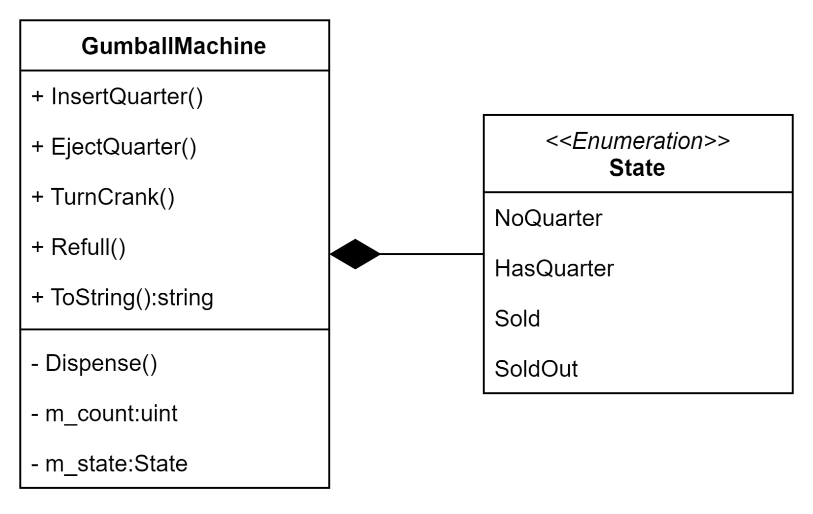
Диаграмма классов

Slide 7
Реализация автомата для продажи жевательной резинки
class GumballMachine
{
public:
enum class State
{
SoldOut, // Жвачка закончилась
NoQuarter, // Нет монетки
HasQuarter, // Есть монетка
Sold, // Жвачка выдана
};
GumballMachine(unsigned count);
void InsertQuarter();
void EjectQuarter();
void TurnCrank();
void Refill(unsigned numBalls);
std::string ToString()const;
private:
void Dispense();
unsigned m_count; // Количество шариков
State m_state = State::SoldOut;
};
Четыре состояния автомата соответствуют состояниям на диаграмме
Действия, которые покупатель может выполнить над автоматом
Количество шариков в автомате
Текущее состояние автомата. Изначально – шарики распроданы

Slide 8
Инициализация автомата и вставка монетки
GumballMachine(unsigned count)
: m_count(count)
, m_state(count > 0 ? State::NoQuarter : State::SoldOut)
{}
void InsertQuarter()
{
switch (m_state)
{
case State::SoldOut:
std::cout << "You can't insert a quarter, the machine is sold out\n";
break;
case State::NoQuarter:
std::cout << "You inserted a quarter\n";
m_state = State::HasQuarter;
break;
case State::HasQuarter:
std::cout << "You can't insert another quarter\n";
break;
case State::Sold:
std::cout << "Please wait, we're already giving you a gumball\n";
break;
}
}
Конструктор получает исходное количество шариков. Если оно отлично от нуля, автомат переходит в состояние NoQuarter, ожидая, что в него бросят монетку. Иначе автомат остается в состоянии SoldOut
Если все шарики распроданы, автомат отклоняет монетку
Если нет монетки, автомат принимает ее и переходит в состояние HasQuarter
В автомате уже есть монетка, сообщаем об этом покупателю
Шарик был куплен, надо подождать завершения операции, прежде чем бросать другую монетку

Slide 9
Если покупатель решил вернуть монетку
void EjectQuarter()
{
switch (m_state)
{
case State::HasQuarter:
std::cout << "Quarter returned\n";
m_state = State::NoQuarter;
break;
case State::NoQuarter:
std::cout << "You haven't inserted a quarter\n";
break;
case State::Sold:
std::cout << "Sorry you already turned the crank\n";
break;
case State::SoldOut:
std::cout << "You can't eject, you haven't inserted a quarter yet\n";
break;
}
}
Если монетка есть, возвращаем ее и переходим в состояние NoQuarter
Нельзя вернуть монетку, если она отсутствует
Шарик уже куплен, возврат монетки невозможен
Если шарики кончились, возврат невозможен, т.к. автомат не принимает монетки в этом состоянии

Slide 10
Если покупатель пытается дернуть за рычаг
void TurnCrank()
{
switch (m_state)
{
case State::SoldOut:
std::cout << "You turned but there's no gumballs\n";
break;
case State::NoQuarter:
std::cout << "You turned but there's no quarter\n";
break;
case State::HasQuarter:
std::cout << "You turned...\n";
m_state = State::Sold;
Dispense();
break;
case State::Sold:
std::cout << "Turning twice doesn't get you another gumball\n";
break;
}
}
Выдача невозможна – в автомате нет шариков
Сначала нужно бросить монетку
Покупатель получает шарик. Переходим в состояние Sold и вызываем метод Dispense
Кто-то пытается обмануть автомат

Slide 11
Выдача шарика пользователю
void Dispense()
{
switch (m_state)
{
case State::Sold:
cout << "A gumball comes rolling out the slot\n";
--m_count;
if (m_count == 0)
{
cout << "Oops, out of gumballs\n";
m_state = State::SoldOut;
}
else
m_state = State::NoQuarter;
break;
case State::NoQuarter:
cout << "You need to pay first\n";
break;
case State::SoldOut:
case State::HasQuarter:
cout << "No gumball dispensed\n";
break;
}
}
Автомат в состоянии Sold, выдать покупку!
Если шарик был последним, автомат переходит в состояние SoldOut, а если нет, возвращается в состояние NoQuarter.
Эти ситуации невозможны. При их возникновении автомат выдаст ошибку.

Slide 12
Служебные методы
Наполнение автомата резинкой. Для простоты считаем, что эта операция выполняется только в состоянии SoldOut.
void Refill(unsigned numBalls)
{
m_count = numBalls;
m_state = numBalls > 0 ? State::NoQuarter : State::SoldOut;
}
std::string ToString()const
{
std::string state =
(m_state == State::SoldOut) ? "sold out" :
(m_state == State::NoQuarter) ? "waiting for quarter" :
(m_state == State::HasQuarter) ? "waiting for turn of crank"
: "delivering a gumball";
return std::format(R"(
Mighty Gumball, Inc.
C++-enabled Standing Gumball Model #2016
Inventory: {} gumball{}
Machine is {}
)“, fmt, m_count, m_count != 1 ? "s" : "", state);
}
Строковое представление текущего состояния автомата

Slide 13
void TestGumballMachine()
{
GumballMachine m(5);
cout << m.ToString() << endl;
m.InsertQuarter();
m.TurnCrank();
cout << m.ToString() << endl;
m.InsertQuarter();
m.EjectQuarter();
m.TurnCrank();
cout << m.ToString() << endl;
m.InsertQuarter();
m.TurnCrank();
m.InsertQuarter();
m.TurnCrank();
m.EjectQuarter();
cout << m.ToString() << endl;
m.InsertQuarter();
m.InsertQuarter();
m.TurnCrank();
m.InsertQuarter();
m.TurnCrank();
m.InsertQuarter();
m.TurnCrank();
cout << m.ToString() << endl;
}
Inventory: 5 gumballs
Machine is waiting for quarter
You inserted a quarter
You turned...
A gumball comes rolling out the slot
Inventory: 4 gumballs
Machine is waiting for quarter
You inserted a quarter
Quarter returned
You turned but there's no quarter
Inventory: 4 gumballs
Machine is waiting for quarter
You inserted a quarter
You turned...
A gumball comes rolling out the slot
You inserted a quarter
You turned...
A gumball comes rolling out the slot
You haven't inserted a quarter
Inventory: 2 gumballs
Machine is waiting for quarter
You inserted a quarter
You can't insert another quarter
You turned...
A gumball comes rolling out the slot
You inserted a quarter
You turned...
A gumball comes rolling out the slot
Oops, out of gumballs
You can't insert a quarter, the machine is sold out
You turned but there's no gumballs
Inventory: 0 gumballs
Machine is sold out

Slide 14
Выберите утверждения, относящиеся к реализации
Нарушен принцип открытости/закрытости
Архитектура не совсем объектно-ориентированная
Переходы между состояниями затеряны среди ветвлений в коде
Изменяющиеся аспекты программы не инкапсулированы
Дальнейшие изменения вероятно приведут к ошибкам в уже работающем коде

Slide 15
Идеи для рефакторинга
Код должно быть легко сопровождать и изменять
Локализуем код так, чтобы изменение поведения в одном состоянии не нарушило работу в остальных состояниях
Каждое состояние заключим в отдельный класс
Класс GumballMachine будет делегировать выполнение операций объекту, отвечающему за текущее состояние

Slide 16
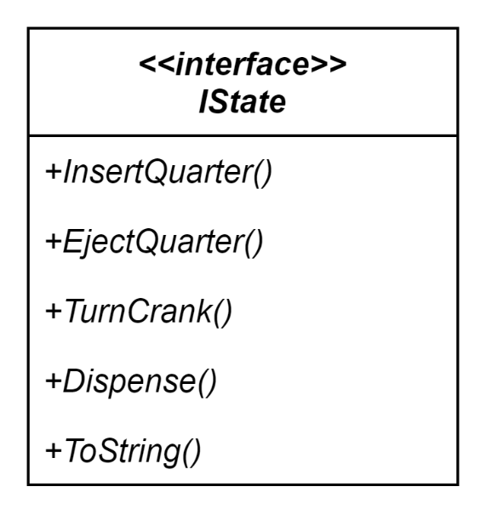
Переход к паттерну «Состояние»
Определить интерфейс IState, содержащий методы для каждого возможного действия
Реализовать IState для каждого состояния автомата

Slide 17
Алгоритм
Выделить класс, играющий роль контекста
Создать общий интерфейс состояний
Нужно переносить только то поведение контекста, которое зависит от состояний
Для каждого состояния создать класс, реализующий состояние
Создать в контексте поле для хранения объектов-состояний
Зависимый от состояния код в контексте заменить на вызовы методов объекта состояния

Slide 18
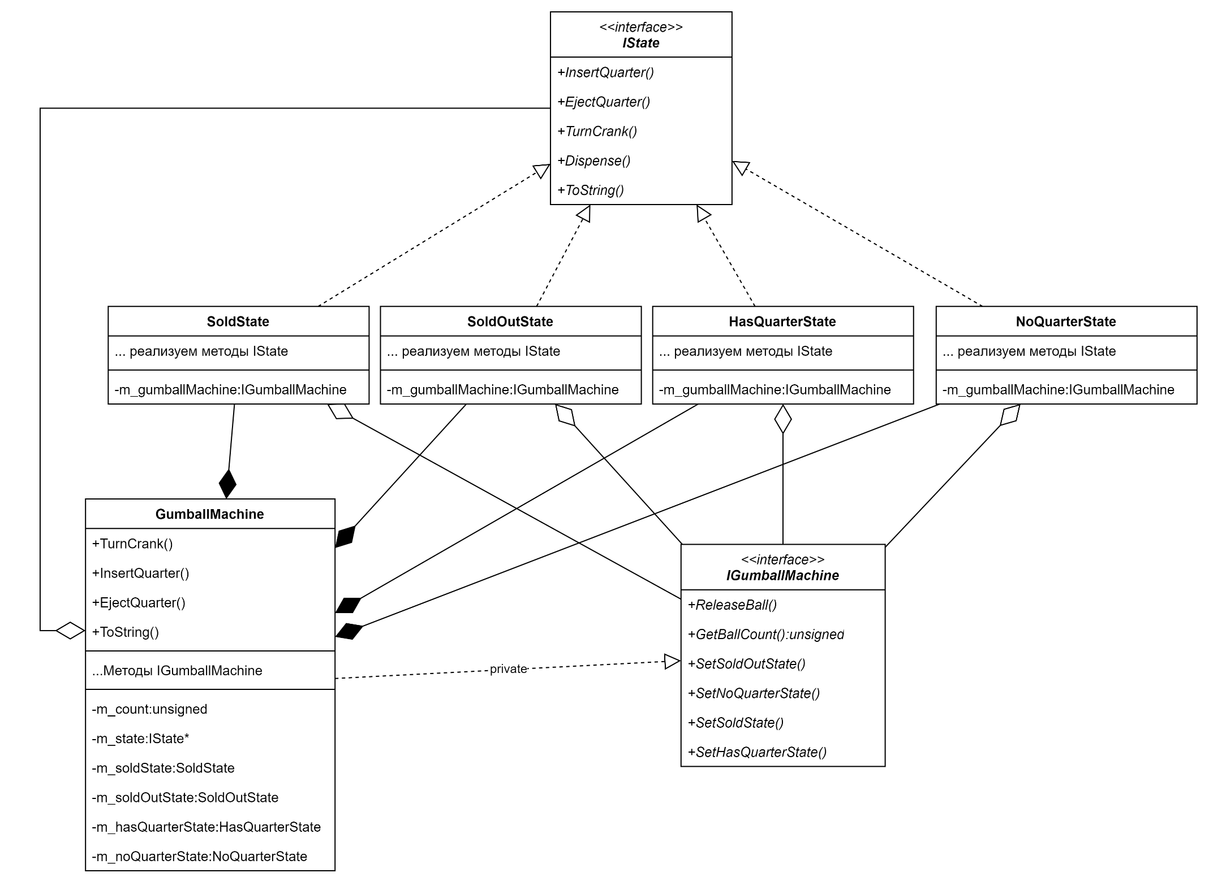
Интерфейс состояний. Методы соответствуют действиям, которым могут выполняться автоматом
Для каждого состояния создается свой класс
Интерфейс «Контекст». Через него состояния автомата получают информацию о нём и выполняют переходы между состояниями
Класс хранит объекты состояний
и ссылку на текущее состояние

Slide 19
Интерфейсы «Состояние» и «Контекст»
Интерфейс, через который автомат взаимодействует со своими состояниями.
Его должны реализовать все состояния автомата.
struct IState
{
virtual void InsertQuarter() = 0;
virtual void EjectQuarter() = 0;
virtual void TurnCrank() = 0;
virtual void Dispense() = 0;
virtual std::string ToString() const = 0;
virtual ~IState() = default;
};
struct IGumballMachine
{
virtual void ReleaseBall() = 0;
virtual unsigned GetBallCount() const = 0;
virtual void SetSoldOutState() = 0;
virtual void SetNoQuarterState() = 0;
virtual void SetSoldState() = 0;
virtual void SetHasQuarterState() = 0;
virtual ~IGumballMachine() = default;
};
Интерфейс IGumbalMachine задает контекст, с которым взаимодействуют состояния автомата
Переход в другие состояния может быть реализован иначе. Подумайте над альтернативами.

Slide 20
class NoQuarterState : public IState
{
public:
NoQuarterState(IGumballMachine & gumballMachine)
: m_gumballMachine(gumballMachine)
{}
void InsertQuarter() override
{
std::cout << "You inserted a quarter\n";
m_gumballMachine.SetHasQuarterState();
}
void EjectQuarter() override
{
std::cout << "You haven't inserted a quarter\n";
}
void TurnCrank() override
{
std::cout << "You turned but there's no quarter\n";
}
void Dispense() override
{
std::cout << "You need to pay first\n";
}
std::string ToString() const override
{
return "waiting for quarter";
}
private:
IGumballMachine & m_gumballMachine;
};
Состояние «Нет монетки»
Сохраняем ссылку на контекст в переменной класса
После вставки монетки автомат переходит в состояние «Есть монетка»
Нельзя вернуть монетку, если она отсутствует
Выдача невозможна – в автомате нет шариков
Ситуация, невозможная при корректной работе автомата

Slide 21
class HasQuarterState : public IState
{
public:
HasQuarterState(IGumballMachine & gumballMachine)
:m_gumballMachine(gumballMachine)
{}
void InsertQuarter() override
{
std::cout << "You can't insert another quarter\n";
}
void EjectQuarter() override
{
std::cout << "Quarter returned\n";
m_gumballMachine.SetNoQuarterState();
}
void TurnCrank() override
{
std::cout << "You turned...\n";
m_gumballMachine.SetSoldState();
}
void Dispense() override
{
std::cout << "No gumball dispensed\n";
}
std::string ToString() const override
{
return "waiting for turn of crank";
}
private:
IGumballMachine& m_gumballMachine;
};
Состояние «Есть монетка»
В автомате уже есть монетка, сообщаем об этом покупателю
Возвращаем монетку и переходим в состояние «Нет монетки»
Переводим автомат в состояние «Продажа»
Ситуация, невозможная при корректной работе автомата

Slide 22
class SoldState : public IState
{
IGumballMachine & m_gumballMachine;
public:
SoldState(IGumballMachine & gumballMachine):m_gumballMachine(gumballMachine)
{}
void InsertQuarter() override
{
std::cout << "Please wait, we're already giving you a gumball\n";
}
void EjectQuarter() override
{
std::cout << "Sorry you already turned the crank\n";
}
void TurnCrank() override
{
std::cout << "Turning twice doesn't get you another gumball\n";
}
void Dispense() override
{
m_gumballMachine.ReleaseBall();
if (m_gumballMachine.GetBallCount() == 0)
{
std::cout << "Oops, out of gumballs\n";
m_gumballMachine.SetSoldOutState();
}
else
m_gumballMachine.SetNoQuarterState();
}
std::string ToString() const override
{
return "delivering a gumball";
}
};
Состояние «Происходит выдача товара»
Шарик был куплен, надо подождать завершения операции, прежде чем бросать другую монетку
Шарик уже куплен, возврат монетки невозможен
Кто-то пытается обмануть автомат
Выдаем шарик!
Если шарик был последним, автомат переходит в состояние «Распродано», а если нет, возвращается в состояние «Нет монетки».

Slide 23
Состояние «Все шарики распроданы»
class SoldOutState : public IState
{
public:
SoldOutState(IGumballMachine & gumballMachine)
:m_gumballMachine(gumballMachine)
{}
void InsertQuarter() override
{
std::cout << "You can't insert a quarter, the machine is sold out\n";
}
void EjectQuarter() override
{
std::cout << "You can't eject, you haven't inserted a quarter yet\n";
}
void TurnCrank() override
{
std::cout << "You turned but there's no gumballs\n";
}
void Dispense() override
{
std::cout << "No gumball dispensed\n";
}
std::string ToString() const override
{
return "sold out";
}
private:
IGumballMachine & m_gumballMachine;
};
Если все шарики распроданы, автомат отклоняет монетку
Если шарики кончились, возврат невозможен, т.к. автомат не принимает монетки в этом состоянии
Выдача невозможна – в автомате нет шариков
Ситуация, невозможная при корректной работе автомата

Slide 24
class GumballMachine : private IGumballMachine
{
unsigned m_count = 0;
SoldState m_soldState;
SoldOutState m_soldOutState;
NoQuarterState m_noQuarterState;
HasQuarterState m_hasQuarterState;
IState* m_state;
public:
GumballMachine(unsigned numBalls)
: m_soldState(*this), m_soldOutState(*this)
, m_noQuarterState(*this), m_hasQuarterState(*this)
, m_state(&m_soldOutState), m_count(numBalls)
{
if (m_count > 0)
m_state = &m_noQuarterState;
}
void EjectQuarter() { m_state->EjectQuarter(); }
void InsertQuarter() { m_state->InsertQuarter(); }
void TurnCrank()
{
m_state->TurnCrank();
m_state->Dispense();
}
std::string ToString() const
{
return std::format(R"(
Mighty Gumball, Inc.
C++-enabled Standing Gumball Model #2016 (with state)
Inventory: {} gumball{}
Machine is {}
)", m_count, m_count != 1 ? "s" : "", m_state->ToString());
}
Приватное наследование скрываеь методы IGumbalMachine от клиента, но оставляет контекст доступным для классов-состояний
Каждое возможное состояние автомата хранится в отдельном экземпляре
Указатель на текущее состояние автомата
Внутри класса GumbalMachine доступно преобразование к IGumbalMahine, что позволяет передать ссылку на этот интерфейс конструкторам состояний
Переводим состояние в NoQuarter, либо оставляем в SoldOut в зависимости отколичества оставшихся шариков
Делегируем обработку текущему экземпляру-состоянию
Выполняем обработку поворота ручки, с возможной последующей выдачей товара.
Между вызовами TurnCrank() и Dispense() может измениться текущее состояние автомата
Формирование строки состояния автомата делегируется текущему состоянию

Slide 25
private:
unsigned GetBallCount() const override
{
return m_count;
}
void SetSoldOutState() override
{
m_state = &m_soldOutState;
}
void SetNoQuarterState() override
{
m_state = &m_noQuarterState;
}
void SetSoldState() override
{
m_state = &m_soldState;
}
void SetHasQuarterState() override
{
m_state = &m_hasQuarterState;
}
void ReleaseBall() override
{
if (m_count != 0)
{
std::cout << "A gumball comes rolling out the slot...\n";
--m_count;
}
}
}
Смена текущего состояния автомата.
Даже если методы объявлены приватными, они доступны классам состояний через интерфейс IGumballMachine, где были объявлены публичными
Выкатываем шарик, если есть в наличии

Slide 26
Паттерн «Состояние»
Изменяет поведение объекта при изменении его внутреннего состояния
Для клиента выглядит так, словно объект меняет свой класс
В разных состояниях объект делегирует поведения разным объектам состояний
Notes:
GumballMachine делегирует операции одному из объектов своего внутреннего состояния. В разные моменты времени текущим состоянием становятся разные объекты. Из-за этого поведение класса с течением времени изменяется.
С точки зрения клиента выглядит так, будто используемый объект изменил своё поведение.
Реализуется это за счёт композиции.

Slide 27
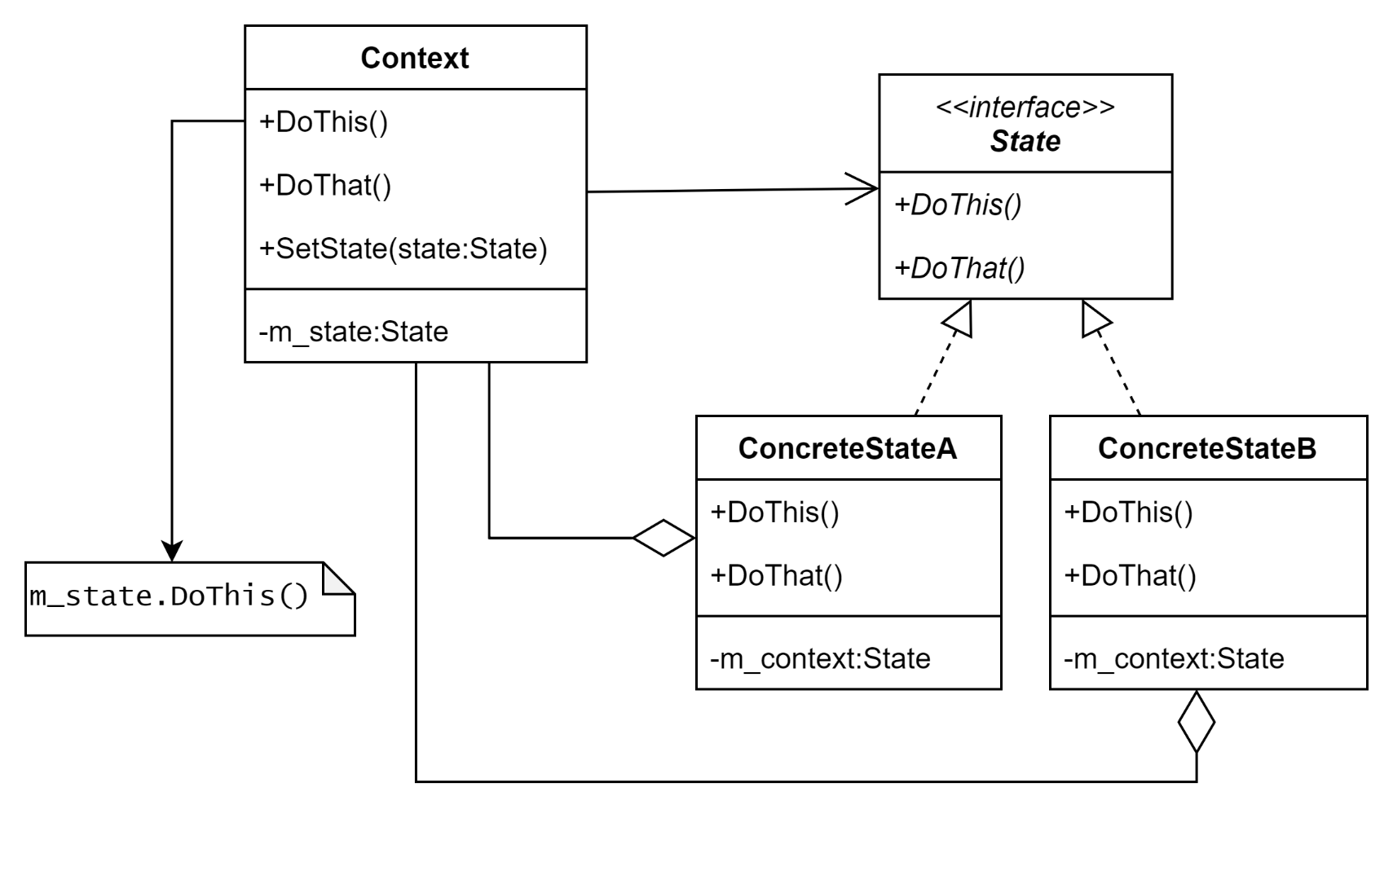
Диаграмма классов
Общий интерфейс всех конкретных состояний.
Через него Контекст взаимодействует с конкретными состояниями
Контекст – класс, который хранит несколько внутренних состояний и ссылку на текущий объект состояния, которому делегирует часть работы
Конкретные состояния обрабатывают запросы от Контекста.
Каждое состояние по-своему реализует интерфейс State.
Когда контекст меняет состояние, его поведение меняется

Slide 28
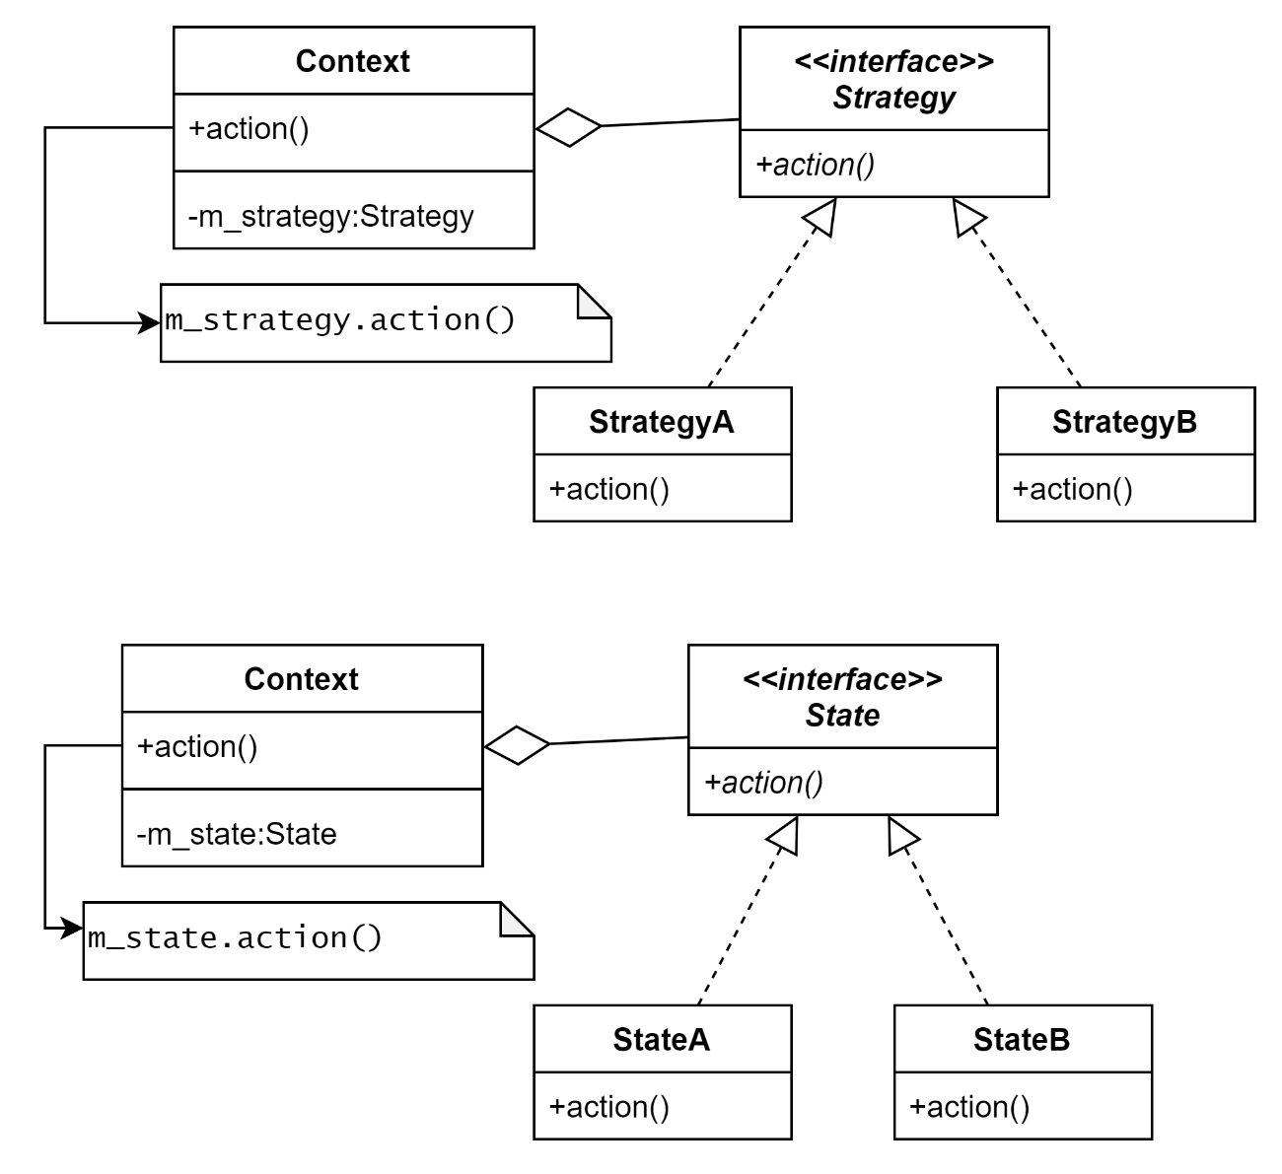
Сходство с паттерном «Стратегия»
Notes:
В паттерне «Состояние» у нас есть разные поведения, инкапсулированных в объектах-состояниях. В разные моменты времени одному из них контекст делегирует выполнение операций. С течением времени контекст переключается с одного состояния на другое, тем самым изменяется поведение контекста. Это происходит невидимым для клиента образом.
В паттерне «Стратегия» обычно клиент задаёт стратегию, которая должна использоваться контекстом. Паттерн позволяет изменять стратегию во время работы программы. Часто есть подходящая данному контексту стратегия.
Стратегия – гибкая альтернатива наследованию.
Состояние –альтернатива использованию большому количеству условных конструкций внутри контекста.

Slide 29
Применимость
Есть класс, чьё поведение сильно меняется от внутреннего состояния
Состояний много, их код часто меняется
Код класса содержит множество больших, похожих друг на друга условных операторов
В зависимости от содержимого полей класса они выбирают поведение

Slide 30
Кто выбирает следующее состояние?
Классы конкретных состояний
Переходы имеют динамическую природу
В нашем случае выбор между NoQuarter и SoldOut после продажи зависит от количества оставшихся шариков
Минусы – могут появиться зависимости между классами состояний
Мы уменьшили эти зависимости за счёт методов контекста для перехода между состояниями
Класс контекста
Переходы статичны
От решения зависит какие классы будут закрыты для изменений – классы контекста или состояний
Notes:
Когда переходы между состояниями более динамичные, их можно поместить внутрь классов-состояний.
Когда переходы между состояниями фиксированы, их можно поместить внутрь контекста.
Когда код перехода между состояниями находятся внутри классов состояний, между ними возникают зависимости. В нашей реализации эти зависимости уменьшены за счёт методов Контекста для перехода между состояниями.

Slide 31
Кто выбирает следующее состояние?
Если от изменений нужно закрыть класс Контекст, то переходы инициируют классы состояний
Если от изменений нужно закрыть классы состояний, то переходы инициирует Контекст

Slide 32
Взаимодействует ли клиент с состояниями?
Нет, все запросы к состояниям поступают из контекста
Контекст сам вызывает методы состояний
Попытки изменить текущее состояние контекста без его участия обычно нежелательны
Состояние клиента может стать несогласованным

Slide 33
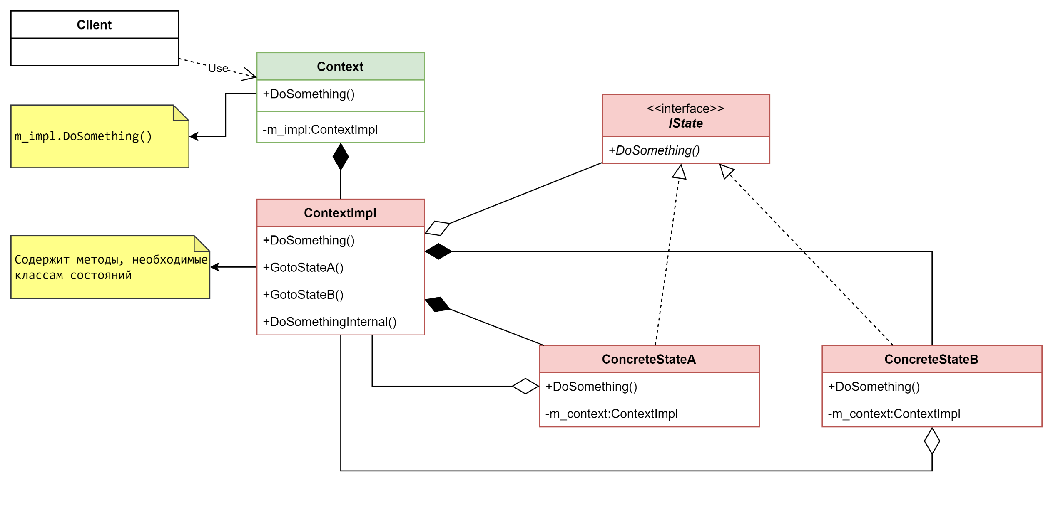
Скрываем внутренние методы контекста от клиента
Notes:
В языках без поддержки приватного наследования, можно использовать композицию.

Slide 34
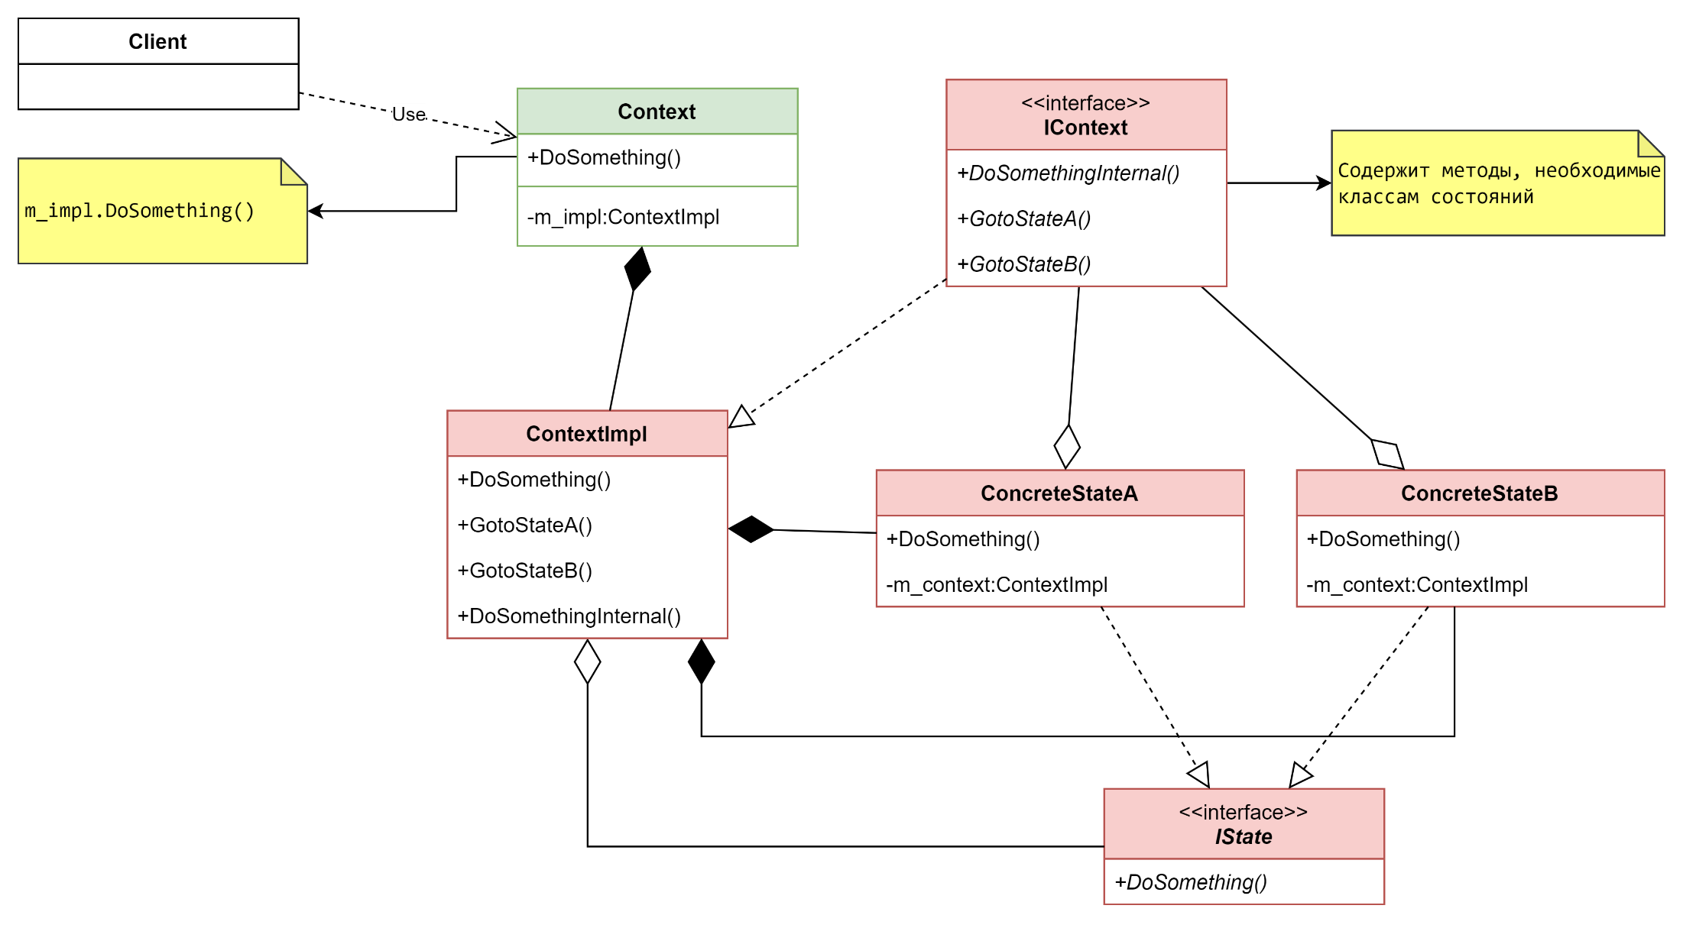
Скрываем внутренние методы контекста от клиента – альтернативный вариант

Slide 35

Любую проблему программирования можно решить введением дополнительного уровня косвенности, кроме чрезмерного количества уровней косвенности

Slide 36
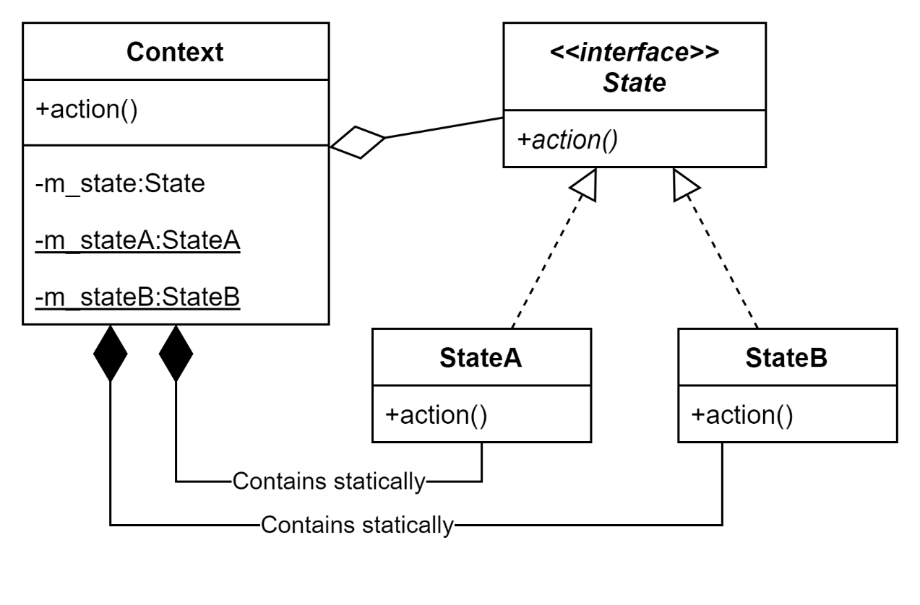
Совместное использование объектов состояний разными контекстами
Часто встречается
Объекты состояний не должны обладать внутренним состоянием

Slide 37
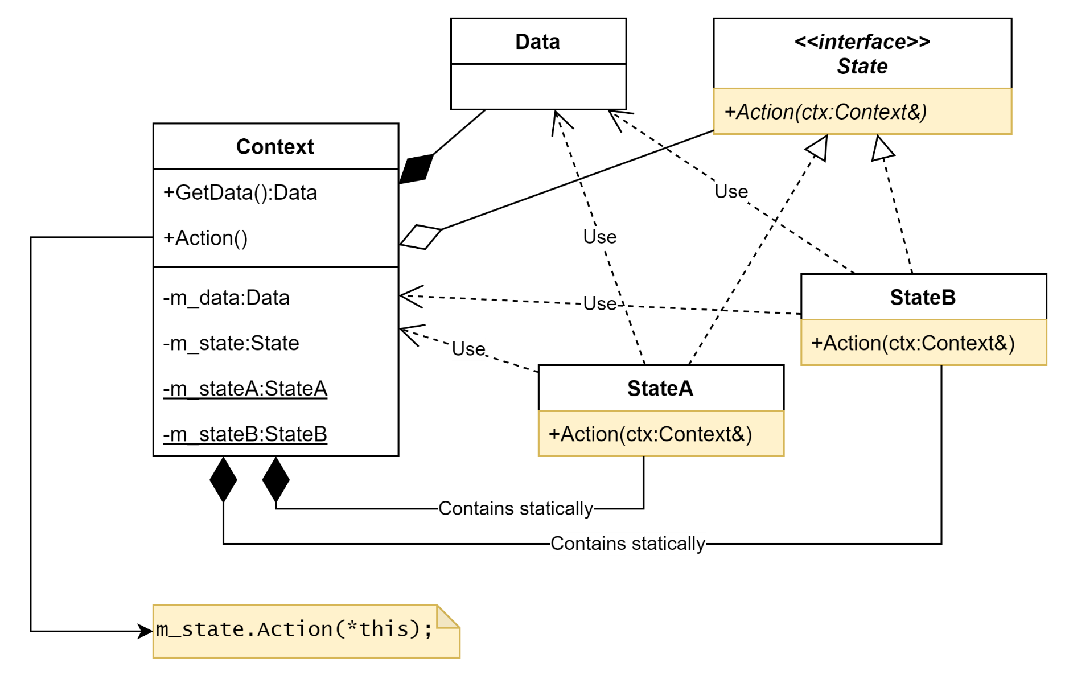
Доступ к контексту из stateless-состояний

Slide 38
Состояние – интерфейс или абстрактный класс?
Если у объектов состояний есть общая функциональность, её можно вынести в абстрактный базовый класс
Конкретные состояния будут реализовывать только то, что различается

Slide 39
Могут ли классы состояний иметь состояние?
Данные, которые используются только одним из состояний, можно сделать частью конкретного состояния
Это разгрузит и упростит класс Контекст

Slide 40
Результаты
Паттерн локализует зависящее от состояния поведение и делит его на части, соответствующие состояниям
Делает явными переходы между состояниями
Объекты состояния можно разделять между разными контекстами

Slide 41
Недостатки паттерна
Увеличение количества классов
В простых случаях паттерн «Состояние» усложняет архитектуру

Slide 42
Создание и уничтожение объекта состояния
Создавать при необходимости и уничтожать сразу после использования
Заранее неизвестно, в какие состояния будет попадать система
Состояние изменяется редко
Создавать заранее и навсегда
Время на создание объектов затрачивается один раз
В контексте хранятся ссылки на все состояния, в которые система может попасть

Slide 43
Примеры использования
Управляемые компьютером персонажи игры могут пребывать в одном из состояний
Патрулирование территории, преследование врага, ожидание, движение к указанной точке

Slide 44
Итоги
Паттерн «Состояние» позволяет объекту изменять поведение, в зависимости от его внутреннего состояния
За каждое состояние отвечает отдельный класс
Контекст делегирует операцию своему текущему состоянию

Slide 45
Итоги
«Состояние» и «Стратегия» имеют одинаковую диаграмму классов, но служат разным целям
Паттерн «Стратегия» конфигурирует класс Контекста поведением или алгоритмом
Паттерн «Состояние» позволяет Контексту изменять поведение, когда состояние Контекста изменяется

Slide 46
Итоги
Переходами между состояниями может управлять как Контекст, так и классы Состояний
Неизменяемые классы состояний могут совместно использоваться разными экземплярами Контекста
Паттерн «Состояние» обычно увеличивает количество классов в программе

Slide 47
Вопросы?

